Slide 1
Психология модуль 15- дәріс
Коммуникацияның техникалары мен тәсілдері
Дәріскер: "Қоғамдық пәндер" кафедрасының сениор-лекторы, әлеуметтік ғылымдар магистрі Есбергенова Гульнур Бакитбековна

Slide 2
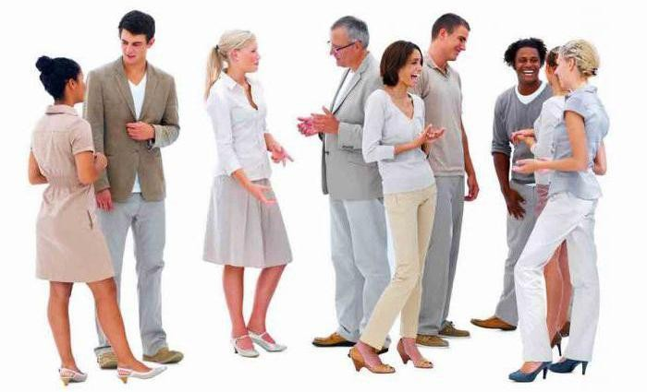
Жоспар:
Тиімді коммуникация ұғымы
Жазба коммуникациясының маңыздылығы
Тиімді коммуникация мақсаты
Тиімді коммуникация дағдысы
Ғалымдардың тиімді коммуникацияға түсініктемелері

Slide 5
«Коммуникация» - бұл тілдесу (вербальды) және тілдеспей, ыммен түсінісу (вербальсыз) ақпарат алысу.
Вербальды ақпарат – сөйлем арқылы түсінісу немесе сезімді, ойды, байқағандарын жазу арқылы жеткізу.
Вербальсыз ақпарат – ақпаратты сөз құрамдарынсыз немесе жазбай-ақ жеткізу.

Slide 6
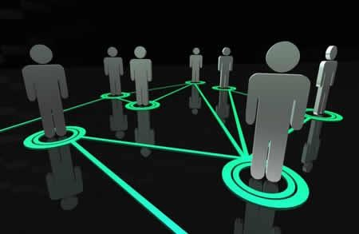

Slide 7
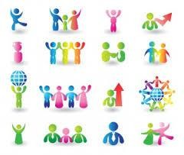

Slide 8
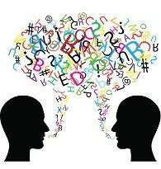
К.Черридің пікірінше, коммуникация сан алуан байланыс жүйесін пайдаланатын әлеуметтік қарым-қатынас, оның ең маңыздысы тіл және сөз дейді.

Slide 9
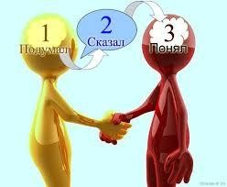
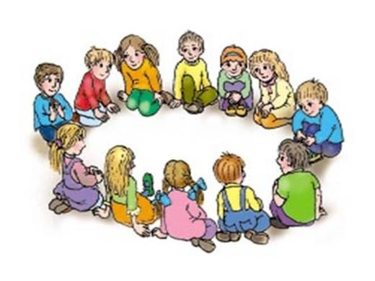

Slide 10
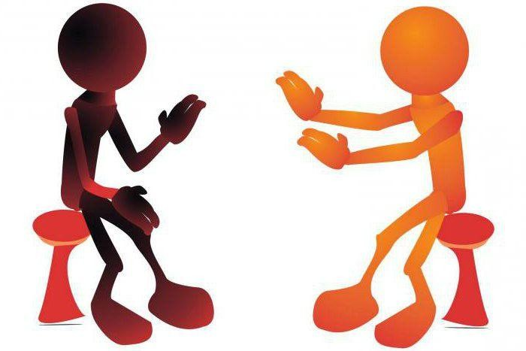

Slide 12
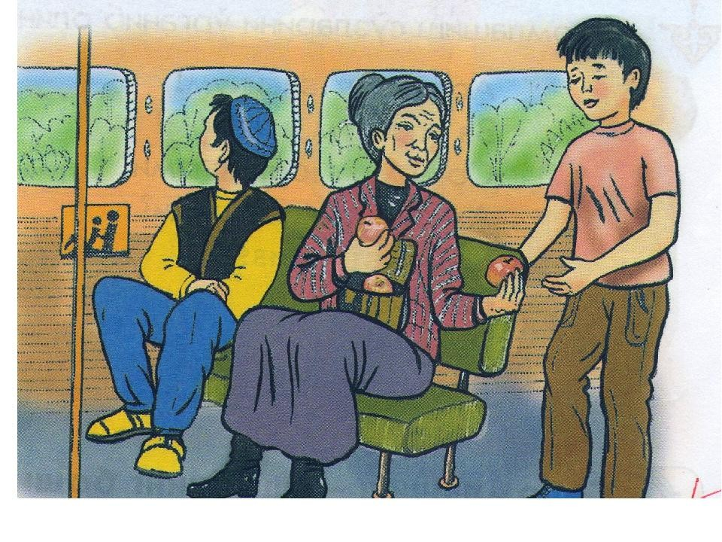

Slide 14
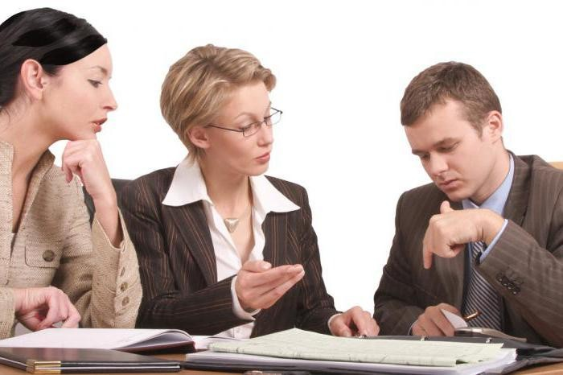

Slide 18
ТИІМДІ КОММУНИКАЦИЯ ДАҒДЫСЫ
Презентацияларды жүргізу
Өз ойын анық білдіру
Өз көзқарасын аргументтеу
Көпшілік алдында тиімді сөз сөйлеу дағдысыны дамыту

Slide 21
Назарларынызға рахмет!

